Slide 1
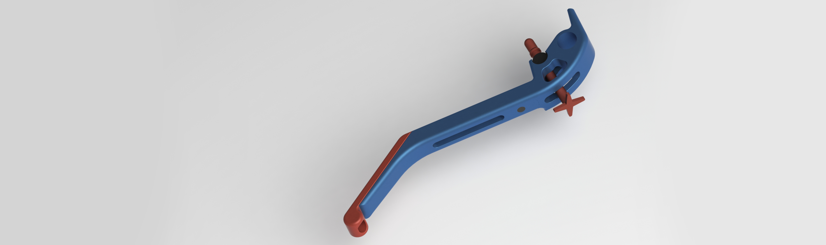
REDISEÑO DE UNA MANETA PARA UNA BOMBA DE FRENO RADIAL (BREMBO) PARA MOTOCICLETAS
Autor: André Lucas Lambert
Tutor: Jose Antonio Diego Mas
ETSID, Universidad Politécnica de Valencia
Grado en Ingeniería en Diseño Industrial y Desarrollo de Productos

Slide 2
JUSTIFICACIÓN DEL PROYECTO
ANTECEDENTES
FACTORES A CONSIDERAR
DISEÑO CONCEPTUAL
DISEÑO DE DETALLE
PRESUPUESTO
PLANIMETRÍA
INDICE
MANETA REGULABLE
Justificación del proyecto
Antecedentes
Factores a considerar
Diseño conceptual
Diseño de detalle
Presupuesto
Planimetría

Slide 3
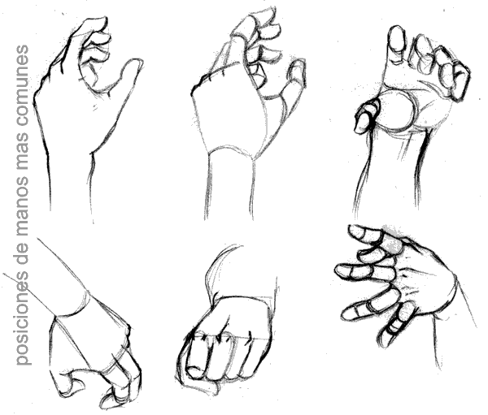



JUSTIFICACIÓN DEL PROYECTO
FACTORES A CONSIDERAR
DISEÑO DE DETALLE
PLANIMETRÍA
ANTECEDENTES
DISEÑO CONCEPTUAL
PRESUPUESTO
JUSTIFICACIÓN DEL PROYECTO
OFRECER AL CLIENTE UN PRODUCTO:
ERGONÓMICO
REGULABLE

Slide 4









JUSTIFICACIÓN DEL PROYECTO
FACTORES A CONSIDERAR
DISEÑO DE DETALLE
PLANIMETRÍA
ANTECEDENTES
DISEÑO CONCEPTUAL
PRESUPUESTO
ANTECEDENTES
  MOTOCICLETAS DE COMPETICIÓN
  MOTOCICLETAS DE SUPERNAKED
  MOTOCICLETAS TRAIL
  COMPETENCIA

Slide 5
JUSTIFICACIÓN DEL PROYECTO
FACTORES A CONSIDERAR
DISEÑO DE DETALLE
PLANIMETRÍA
ANTECEDENTES
DISEÑO CONCEPTUAL
PRESUPUESTO
FACTORES A CONSIDERAR
  LIMITACIONES
NORMATIVA
ERGONOMÍA
FABRCIACIÓN
SEGURIDAD ACTIVA / PASIVA

Slide 6

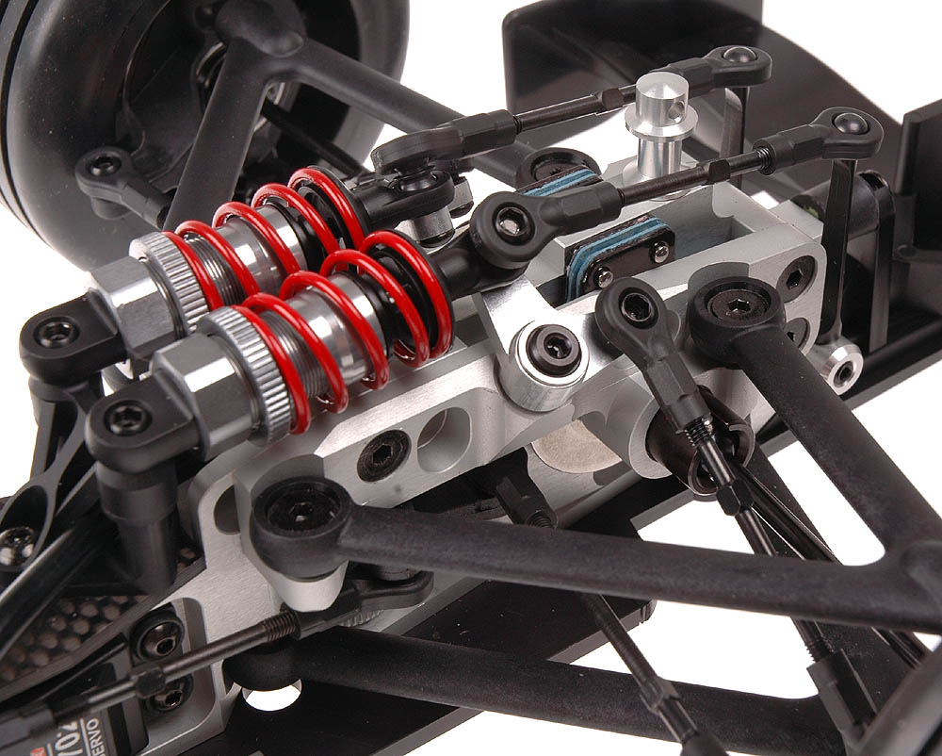
JUSTIFICACIÓN DEL PROYECTO
FACTORES A CONSIDERAR
DISEÑO DE DETALLE
PLANIMETRÍA
ANTECEDENTES
DISEÑO CONCEPTUAL
PRESUPUESTO
FACTORES A CONSIDERAR
  CLIENTE OBJETIVO
  MARCO ESTÉTICO

Slide 7

JUSTIFICACIÓN DEL PROYECTO
FACTORES A CONSIDERAR
DISEÑO DE DETALLE
PLANIMETRÍA
ANTECEDENTES
DISEÑO CONCEPTUAL
PRESUPUESTO
MOOD BOARDS
ANÁLISIS GEOMÉTRICO
CONCEPTOS INICIALES
CONCEPTO DEFINITIVO
DISEÑO CONCEPTUAL
REFERENCIA
INSPIRACIÓN
MECANISMOS REGULACIÓN ALTURA
MECANISMOS REGULACIÓN ANCHURA

Slide 8
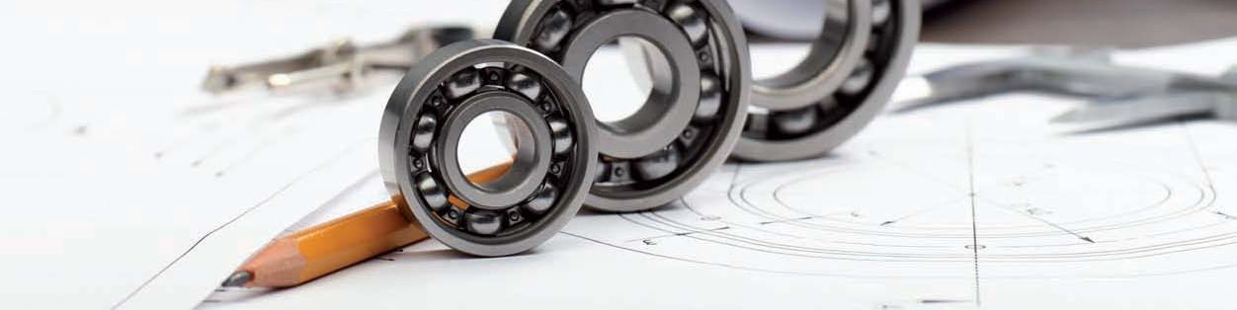
JUSTIFICACIÓN DEL PROYECTO
FACTORES A CONSIDERAR
DISEÑO DE DETALLE
PLANIMETRÍA
ANTECEDENTES
DISEÑO CONCEPTUAL
PRESUPUESTO
DISEÑO DE DETALLE
ERGONOMÍA
MATERIALES
3D
ESTUDIO ESFUERZOS
COMPONENTES

Slide 9
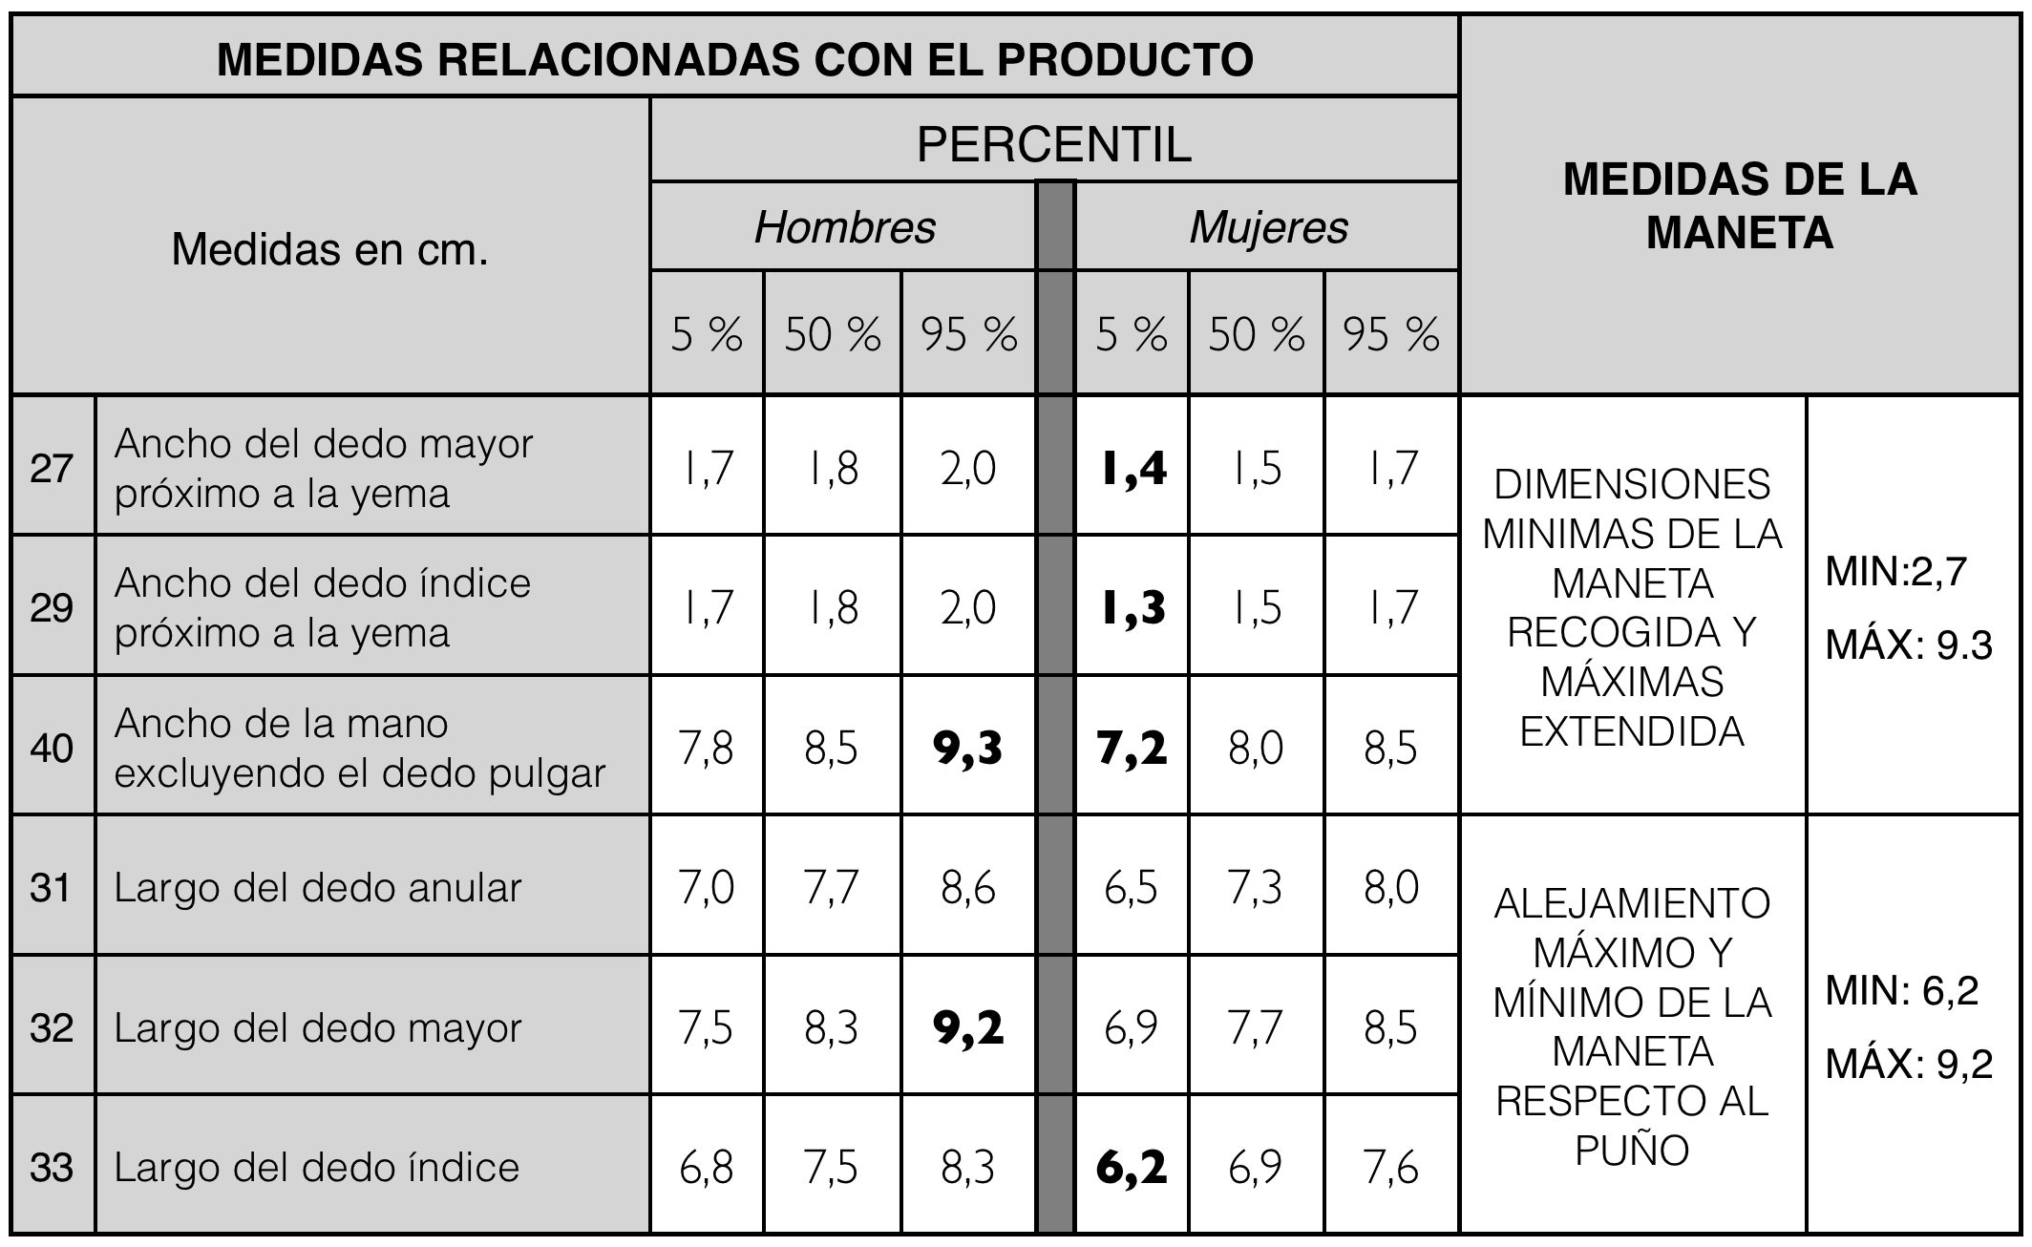
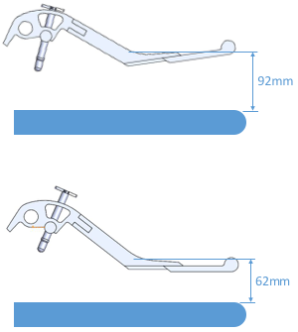
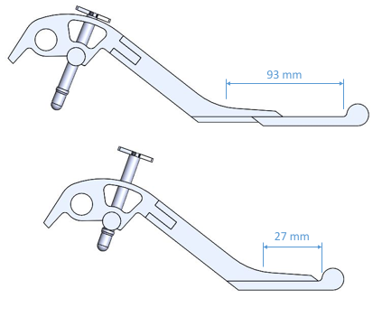
JUSTIFICACIÓN DEL PROYECTO
FACTORES A CONSIDERAR
DISEÑO DE DETALLE
PLANIMETRÍA
ANTECEDENTES
DISEÑO CONCEPTUAL
PRESUPUESTO
DISEÑO DE DETALLE
  ERGONOMÍA
REGULACIÓN DE ANCHURA
REGULACIÓN DE ALEJAMIENTO

Slide 10
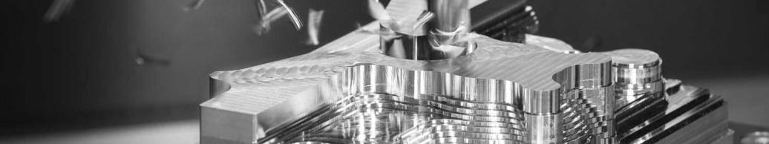
JUSTIFICACIÓN DEL PROYECTO
FACTORES A CONSIDERAR
DISEÑO DE DETALLE
PLANIMETRÍA
ANTECEDENTES
DISEÑO CONCEPTUAL
PRESUPUESTO
DISEÑO DE DETALLE
ALUMINIO 7075 T6
BASE MANETA
ACERO INOXIDABLE 304
EJE
PIVOTE
MANETA
TORNILLO REGULACIÓN
EXTENSIBLE
  MATERIALES
ISO N
ISO M

Slide 11

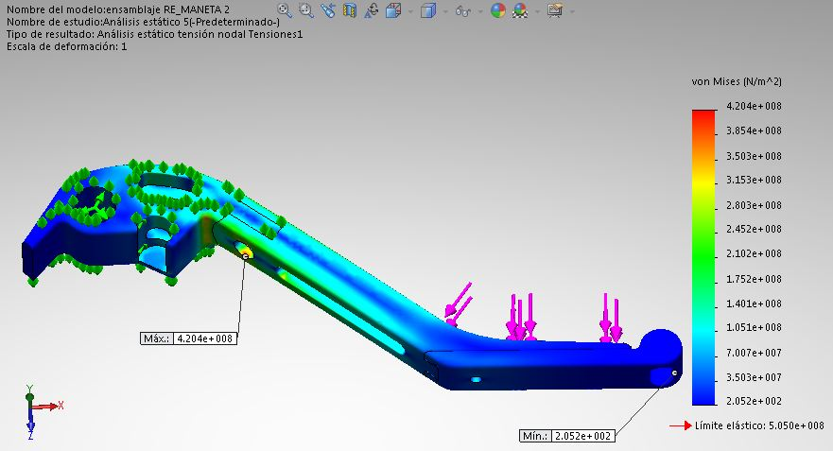
JUSTIFICACIÓN DEL PROYECTO
FACTORES A CONSIDERAR
DISEÑO DE DETALLE
PLANIMETRÍA
ANTECEDENTES
DISEÑO CONCEPTUAL
PRESUPUESTO
DISEÑO DE DETALLE
  3D
  ESTUDIO ESFUERZOS

Slide 12
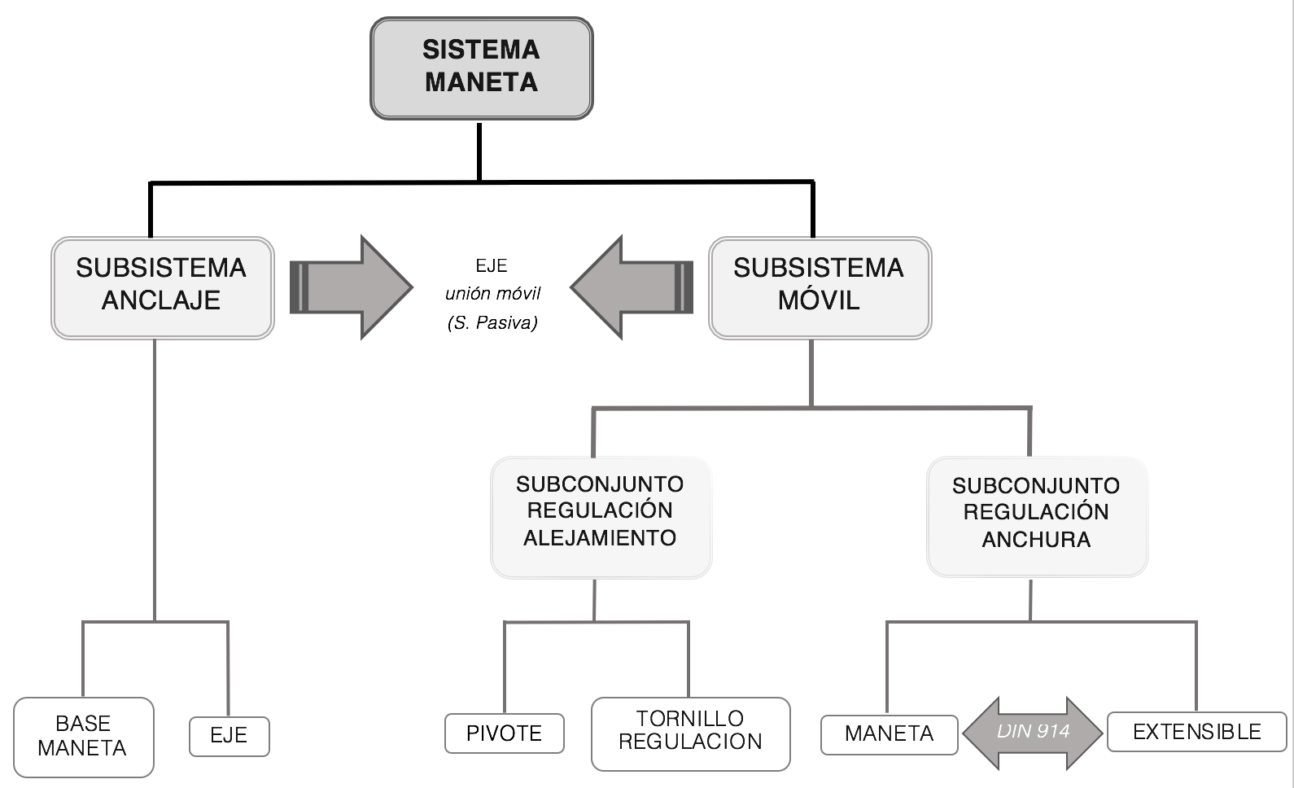
JUSTIFICACIÓN DEL PROYECTO
FACTORES A CONSIDERAR
DISEÑO DE DETALLE
PLANIMETRÍA
ANTECEDENTES
DISEÑO CONCEPTUAL
PRESUPUESTO
DISEÑO DE DETALLE
  COMPONENTES

Slide 13
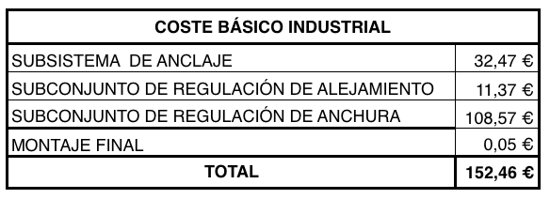
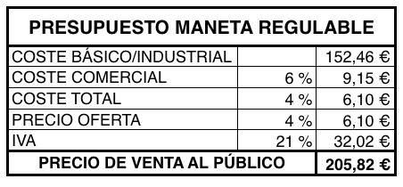
JUSTIFICACIÓN DEL PROYECTO
FACTORES A CONSIDERAR
DISEÑO DE DETALLE
PLANIMETRÍA
ANTECEDENTES
DISEÑO CONCEPTUAL
PRESUPUESTO
PRESUPUESTO
COSTE BÁSICO INDUSTRIAL
COSTES COMERCIAL,TOTAL Y OFERTA
PVP
IVA

Slide 14
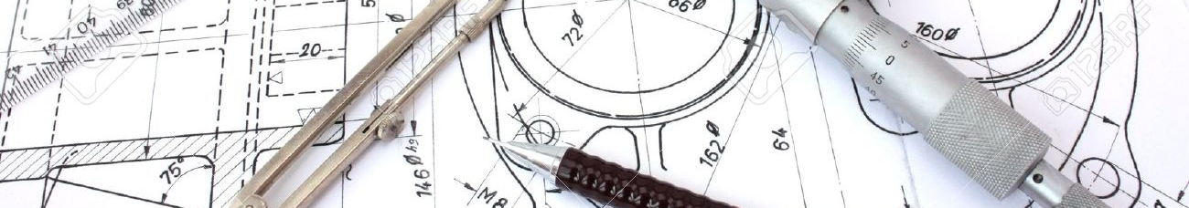
JUSTIFICACIÓN DEL PROYECTO
FACTORES A CONSIDERAR
DISEÑO DE DETALLE
PLANIMETRÍA
ANTECEDENTES
DISEÑO CONCEPTUAL
PRESUPUESTO
PLANIMETRÍA
PLANO DE CONJUNTO
DESPIECE
BASE MANETA
EXTENSIBLE
TORNILLO REGULACIÓN
MANETA
PIVOTE
EJE

Slide 15


GRACIAS POR SU ATENCIÓN
André Lucas Lambert
andres.l.l@icloud.com
anlam2@etsid.upv.es

